Slide 1

Administração do tempo 2
Participantes: Davi Martins Freitas Wanderley, Luiz Victor Aldenucci, João Sampaio, Carlos Ferreira Campos

Slide 2
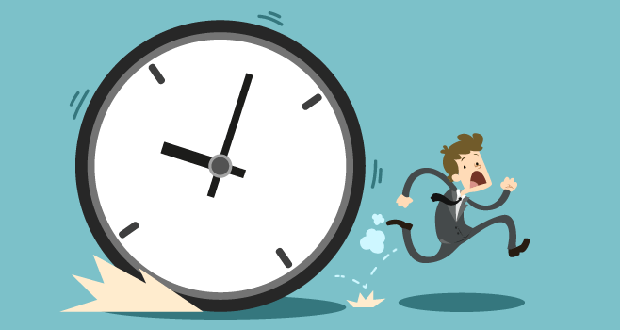
Introdução
Dificuldades em administrar o tempo
Melhorar sua organização
Otimizar seu tempo

Slide 3
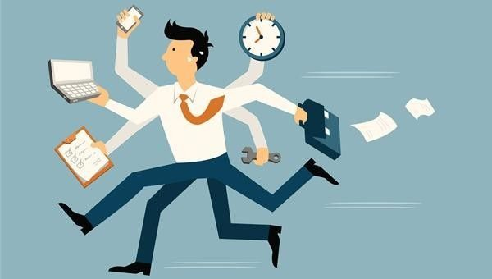
Problema
Adversidade em se organizar
Falta de tempo
Acúmulo de tarefas

Slide 4

Solução
Separar por nível de importância
Estabelecer metas
Seguir um cronograma

Slide 5
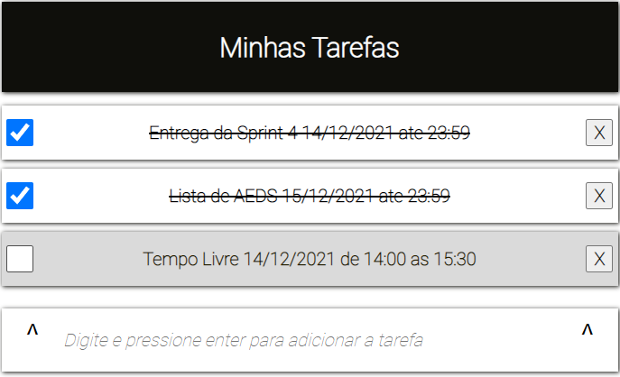

Funcionalidades
Lista de tarefas

Slide 6
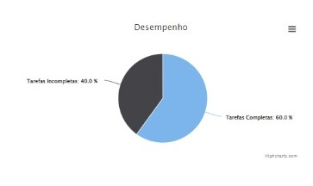

Funcionalidades
Área de desempenho

